Slide 1
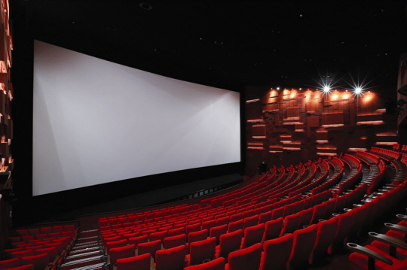

CGV Ticketing & Management Program
CGV 영화 현장예매 & 관리 프로그램
융합소프트웨어개발자 1회차
정성민
2018.08.06 ~ 2018.08.27

Slide 2


0
목차
목차 소개
목차 소개
프로그램 개요
개발 일정 및 개발 환경
DB구조
프로그램 구조
UI기능 및 설명
후기

Slide 3


1
프로그램 개요
개발목적 / 요구사항
개발목적
현장예매를 간단한 조작으로 예매, 취소하고 예약현황을 확인하고 추출하여
매장의 매출을 확인하고 관리한다.
요구사항
<직원등록>
- 직원 등록을 위한 이름, 아이디, 비밀번호, 전화번호, 생년월일 입력 받는다.
- 아이디 중복확인
<로그인>
- 아이디와 비밀번호를 입력 받는다.

Slide 4
1
프로그램 개요
개발목적 / 요구사항
<영화 정보 등록>
- 영화 이름, 상영시간, 영화포스터, 관람등급, 장르, 감독, 제작국가, 영화줄거리 입력
<상영 일정 등록>
- 영화를 선택하고 상영일 선택 후 상영 시작시간 입력
- 상영 종료시간, 상영관, 가격을 입력
<영화 예매>
영화를 선택한다.
날짜와 시간을 선택한다.
좌석선택 버튼을 누른다.
인원을 선택한다.
좌석을 선택한다.
결제버튼을 누른다.

Slide 5
1
프로그램 개요
개발목적 / 요구사항
<영화 예매 취소>
영화 예매 번호 입력 후 취소
<영수증 출력>
예매번호, 결제금액, 좌석번호, 상영시간, 영화 제목, 관람등급 PDF로 출력
<매출확인>
실시간 예매 확인
일별, 월별, 연도별 매출 확인
매출을 엑셀로 출력 할 수 있다.

Slide 6


2
개발일정 및 환경
개발일정 / 개발환경
2018.08.06 ~ 2018.08.27
개발일정
08.06 | 08.07 | 08.08 | 08.09 | 08.10 | 08.11 | 08.12
로그인 Controller, DAO 직원등록 Controller, DAO 관리자 메인 Controller, DAO 직원 메인 Controller, DAO | 영화 Controller, DAO 영화 수정 Controller, DAO 상영 일정 Controller, DAO | - 예매 Controller, DAO 상영중인 영화 제목,일정 Table View에 띄우기 상영 시간 버튼 띄우기 | - 예매 Controller, DAO 상영 시간 버튼 띄우기 (1일차) | - 예매 Controller, DAO 상영 시간 버튼 띄우기 (2일차) | - 예매 Controller, DAO 상영 시간 버튼 띄우기 (3일차) | 직원등록 Controller 아이디, 비밀번호, 전화번호 형식 제한
08.13 | 08.14 | 08.15 | 08.16 | 08.17 | 08.18 | 08.19
좌석 Controller, DAO Fxml에 좌석 추가 Fmxl에 총 인원 선택 추가 | 좌석 Controller, DAO 총 인원 중복 클릭 불가 좌석 선택 시 가격 설정 | 좌석 Controller, DAO 예매된 좌석 비활성화 | 좌석 Controller, DAO 예매된 좌석 비활성화 | 좌석 Controller, DAO 1. Fxml에 추가하는 방식 말고 소스 자체에서 넣는 방식으로 변경 | 좌석 Controller, DAO 1. Fxml에 추가하는 방식 말고 소스 자체에서 넣는 방식으로 변경 | 좌석 Controller, DAO 1. Fxml에 추가하는 방식 말고 소스 자체에서 넣는 방식으로 변경

Slide 7
2
개발일정 및 환경
개발일정 / 개발환경
2018.08.06 ~ 2018.08.27
개발일정
08.20 | 08.21 | 08.22 | 08.23 | 08.24 | 08.25 | 08.26
좌석 Controller, DAO 좌석 선택에 따른 요금 설정 수식 변경 | 좌석 Controller, DAO 1. 오류 수정 | 좌석 Controller, DAO 오류 수정 | 예매 Controller, DAO 1. 오류 수정 | 비밀번호 암호화 유틸 추가 | PPT작성 | PPT작성
08.27
PPT 작성

Slide 8


2
개발일정 및 환경
개발일정 / 개발환경
2018.08.06 ~ 2018.08.27
개발환경
운영체제 : Windows 7 64bit
DB : Oracle 11g Release2
개발 Tool : Eclipse Oxygen.3a Release (4.7.3a), SQL Developer 18.2.0
데이터베이스 모델링 : ERWin 7.3.0.1
개발 언어 : Java8, JavaFX 3.0.0
UML : StarUML 2.8.0
View : JavaFX Scene Builder 2.0

Slide 9


3
DB구조
개체 관계도
Table모델 (논리적, 물리적)
줄거리
관람등급
개체 관계도
감독
제작국가
좌석번호
영화번호
사원번호
아이디
예매번호
상영종료일
총인원
영화
비밀번호
직원
예매
상영시간
포스터
장르
개봉일
전화번호
권한
이름
예매시간
총 금액
제목
생년월일
성인요금
상영일정번호
청소년요금
영화종료시간
상영일정
영화시작시간2
영화시작시간
영화종료시간2
상영관
상영관번호
상영관이름

Slide 10
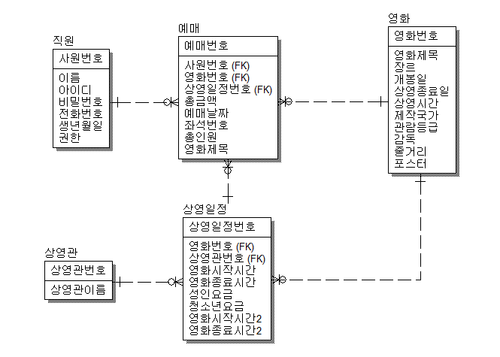
3
DB구조
개체 관계도
Table모델 (논리적, 물리적)
논리적 모델링

Slide 11
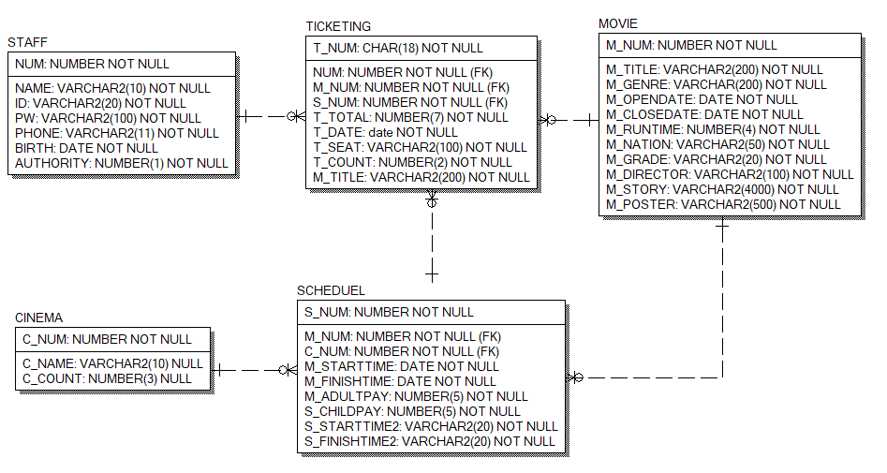
3
DB구조
개체 관계도
Table모델 (논리적, 물리적)
물리적 모델링

Slide 12



4
프로그램 구조
Use-Case Diagram, MVC구조,
클래스 다이어그램
Use-Case Diagram
영화등록
상영일정 등록
매니저
매출 확인
손님
영화 예매
직원
예매 취소

Slide 13
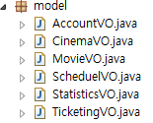
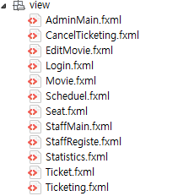
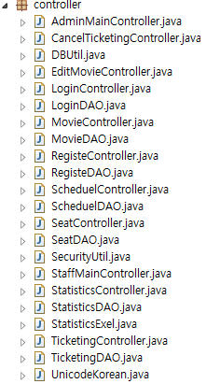
4
프로그램 구조
Use-Case Diagram, MVC구조,
클래스 다이어그램
MVC구조
<Model>
<View>
<Controller>

Slide 14
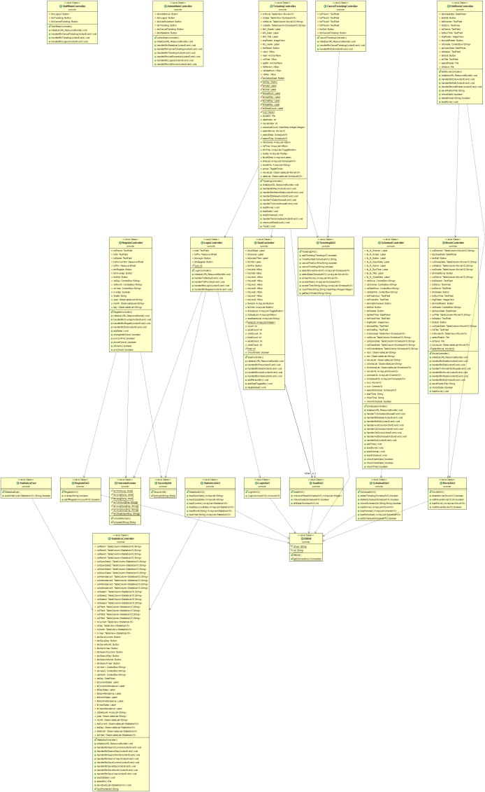
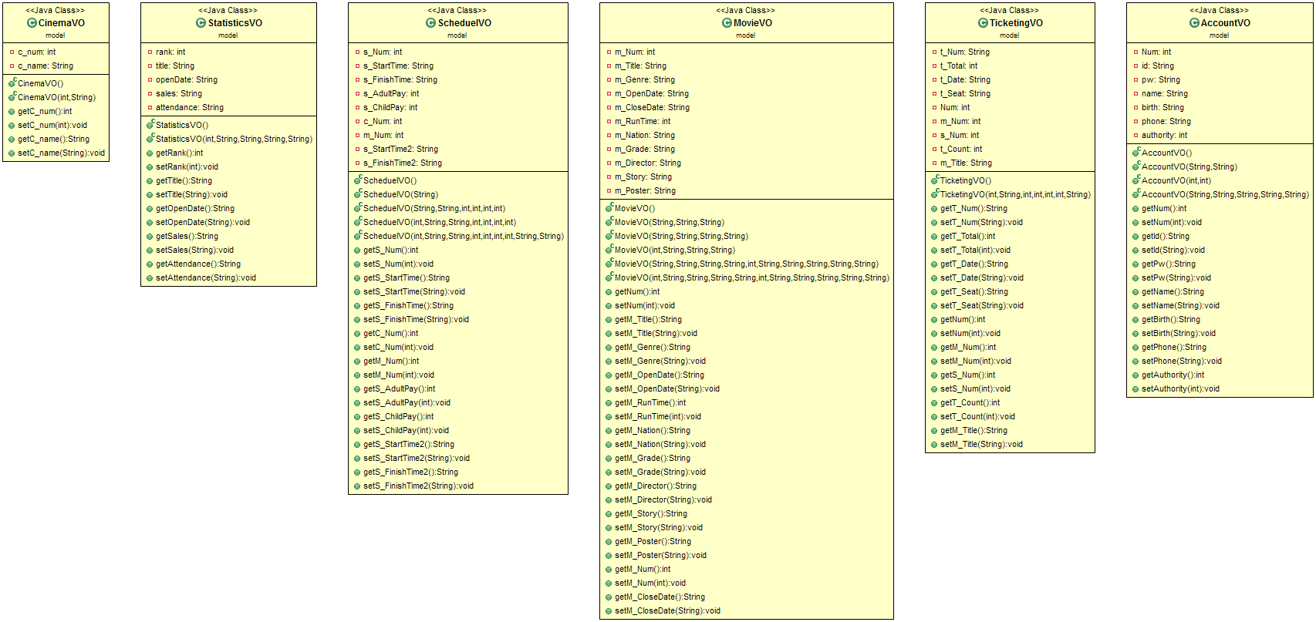
4
프로그램 구조
Use-Case Diagram, MVC구조,
클래스 다이어그램
클래스 다이어그램
<Controller>
<Model>

Slide 15
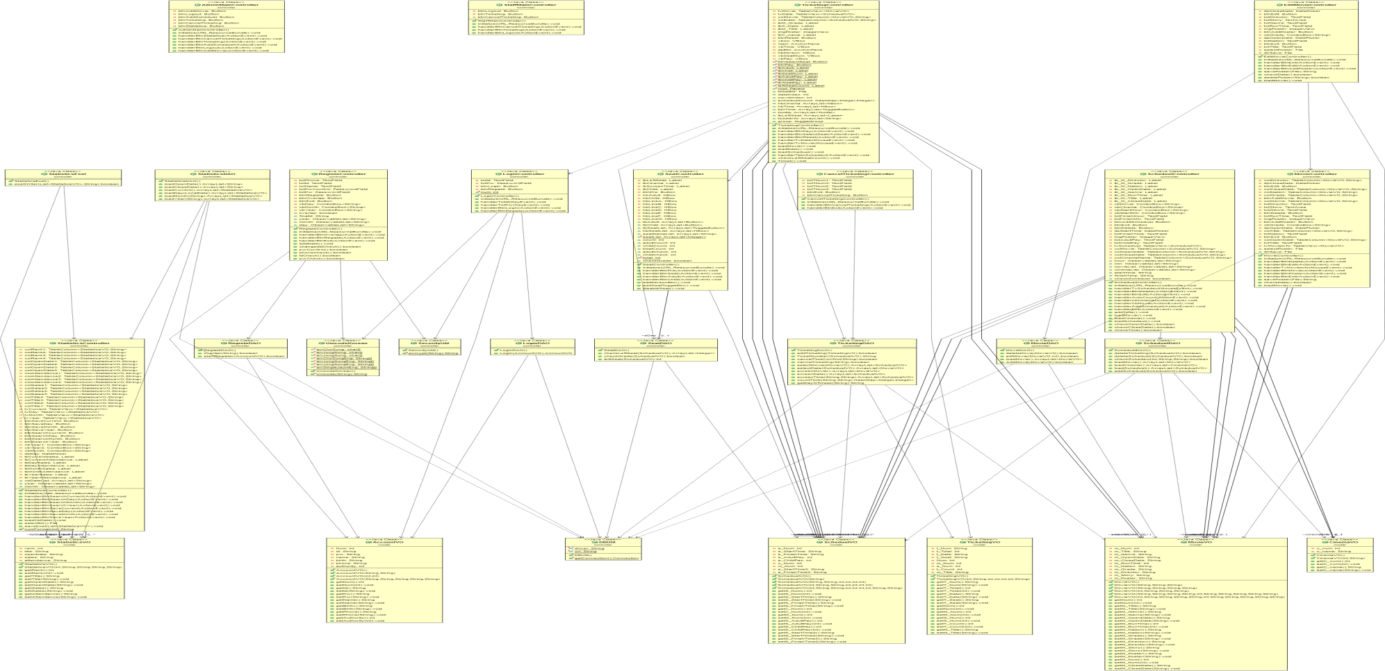
4
프로그램 구조
Use-Case Diagram, MVC구조,
클래스 다이어그램
클래스 다이어그램
<전체>

Slide 16


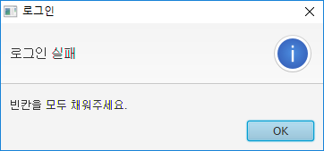
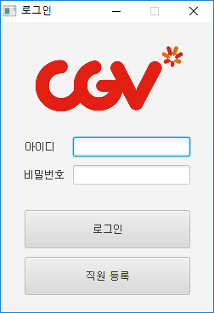
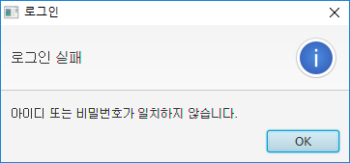
5
UI 및 기능설명
1. 로그인
1. 로그인
아이디, 비밀번호(SHA-256 암호화 후 비교) 입력 후 DB에 입력된 정보와 일치하면 로그인
직원등록 Stage로 이동

Slide 17
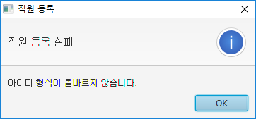
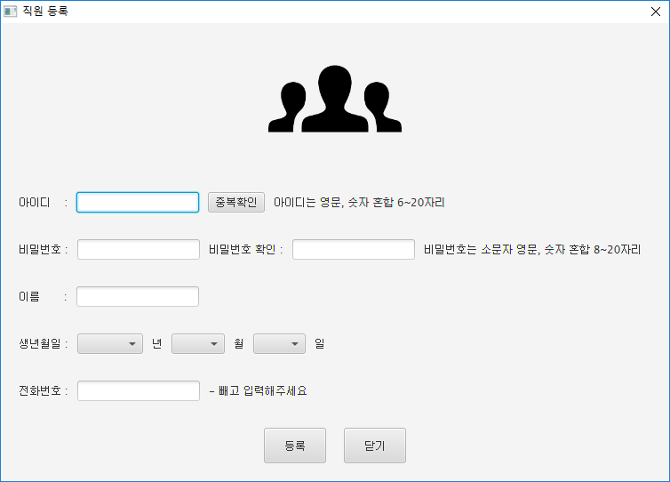


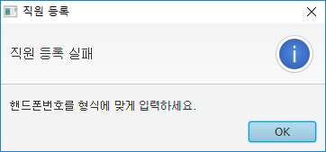
5
UI 및 기능설명
2. 로그인
2. 직원등록
아이디 입력
(영문, 숫자 혼합 6~20자리로 제한)
비밀번호 입력
(영문, 숫자 혼합 8~20자리 제한)
(두 칸이 일치해야 등록 가능)
(비밀번호 SHA-256 암호화 후 DB에 저장)
전화번호 입력
(전화번호 형식으로 제한)

Slide 18
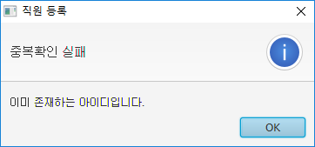
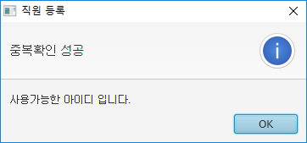
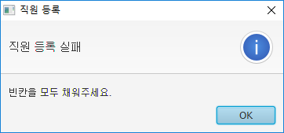

5
UI 및 기능설명
2. 로그인
DB에서 아이디 중복검색
모든 조건을 만족하면 등록 완료

Slide 19
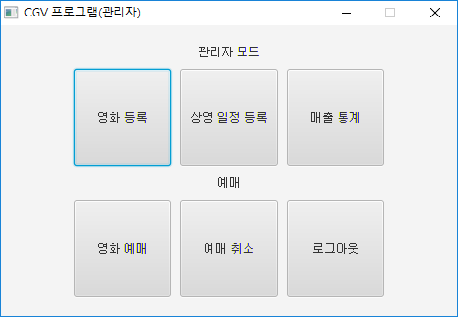
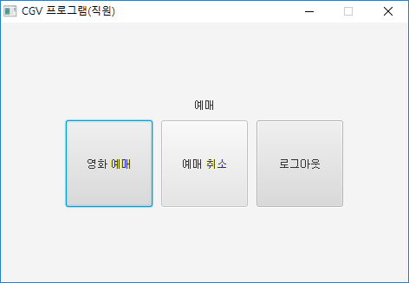
5
UI 및 기능설명
3. 메인(관리자, 직원)
3. 메인(관리자, 직원)
영화 등록 Stage 이동
상영 일정 등록 Stage 이동
매출 통계 Stage 이동
영화 예매 Stage 이동
예매 취소 Stage 이동
로그인 Stage 이동

Slide 20
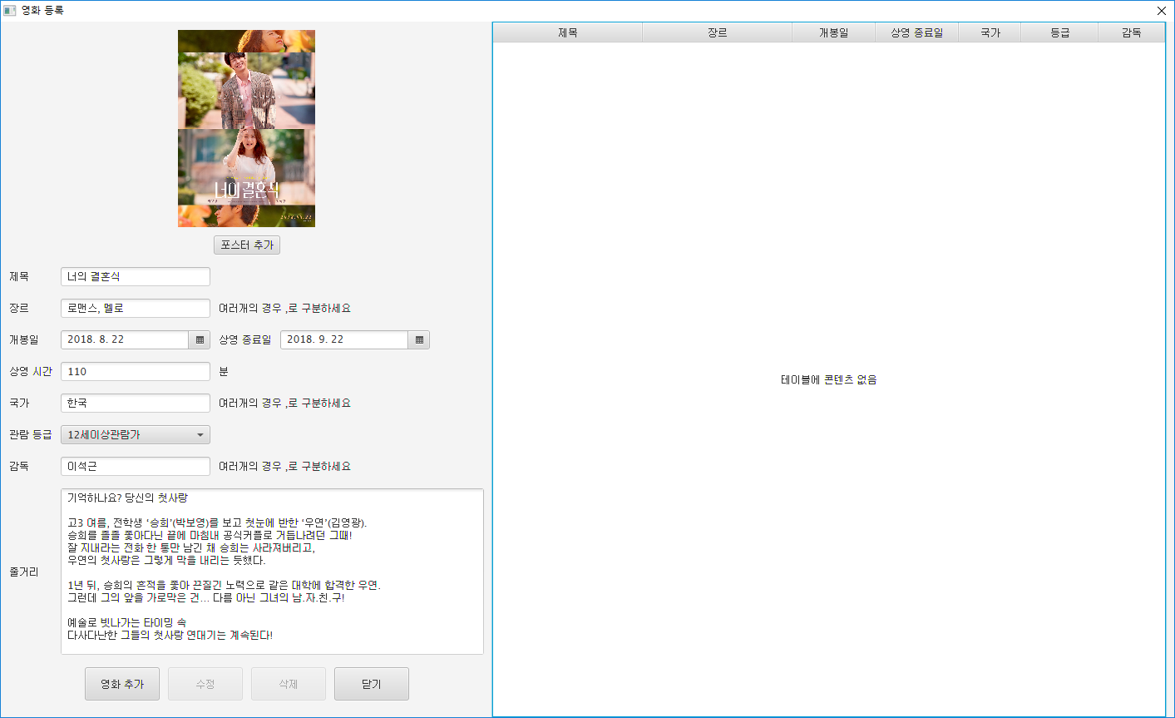
5
UI 및 기능설명
4-1. 영화 등록(관리자)
4-1. 영화 등록(관리자)
현재 등록 된 영화 목록
이미지 선택 창 띄우기
현재 날짜 이전 선택 불가,
상영 종료일이 개봉일 보다 크면 제한
숫자만 입력 가능하게 제한
모든 조건 만족하면 영화 등록

Slide 21
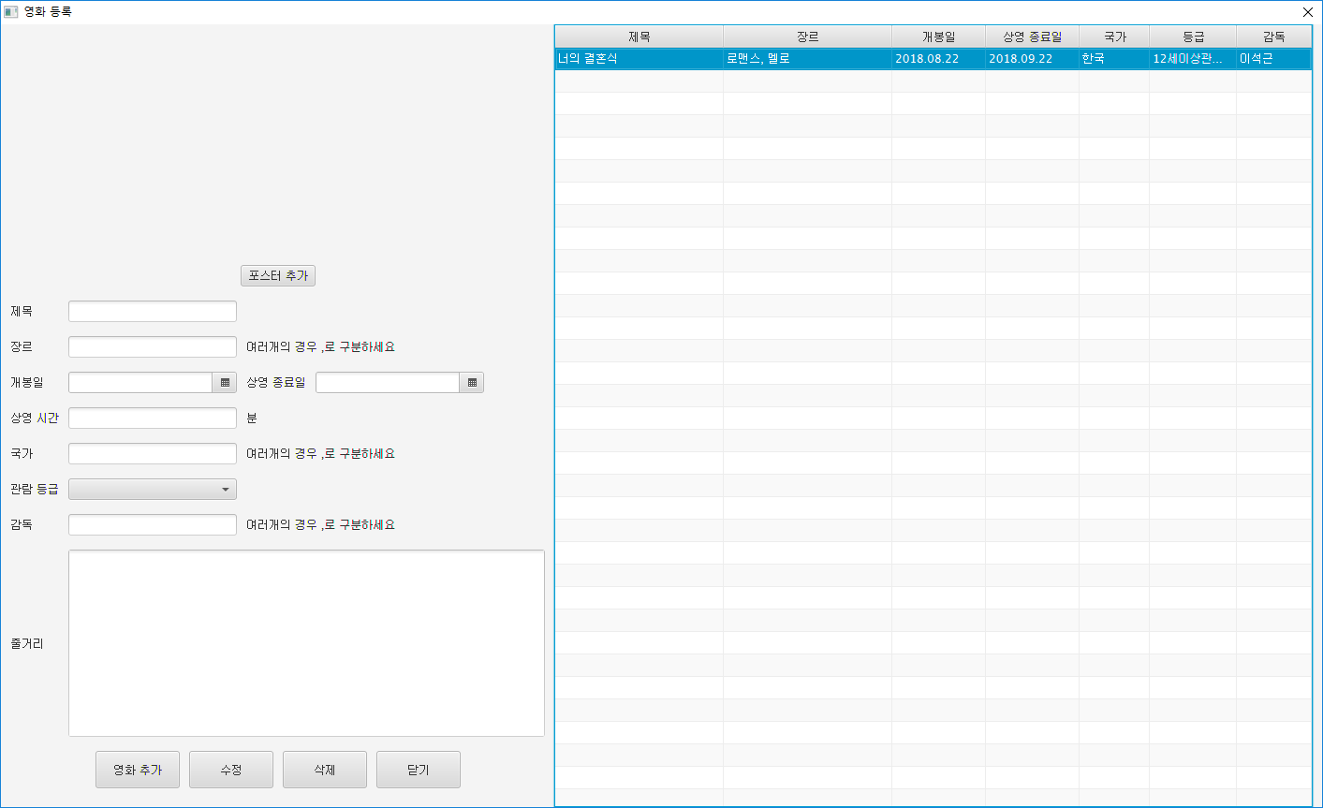
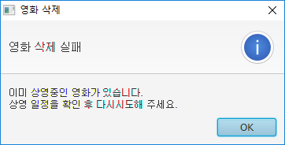
5
UI 및 기능설명
4-1. 영화 등록(관리자)
4-1. 영화 등록(관리자)
Table View에 선택된 영화가 있어야 활성화
수정 Stage로 이동
선택된 영화에 상영일정이 존재하면 삭제 불가,
삭제 방법은 영화에 등록된 상영일정
삭제 후 삭제 가능

Slide 22
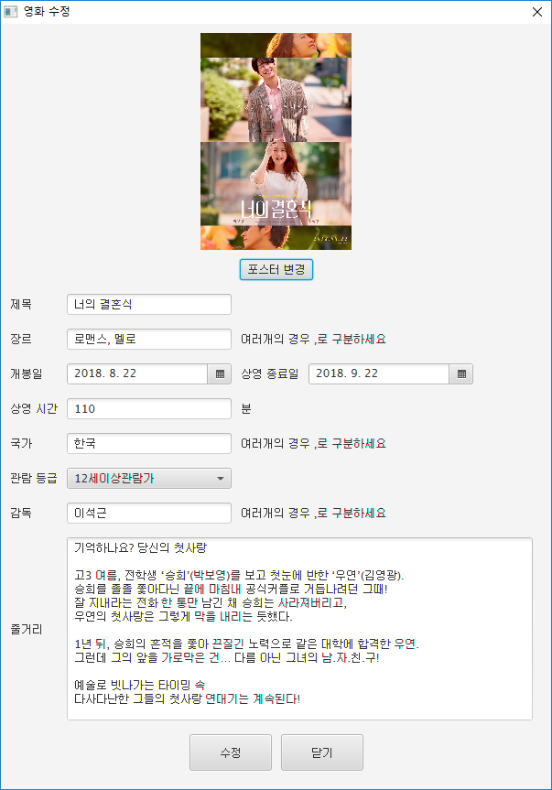
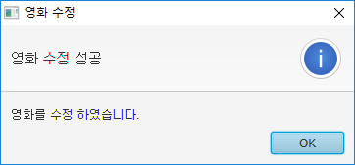
5
UI 및 기능설명
4-2. 영화 수정(관리자)
4-2. 영화 수정(관리자)
선택된 영화의 정보 불러오기
빈칸 없이 등록 후 수정 버튼 누르면 DB에 수정된 정보로 변경

Slide 23
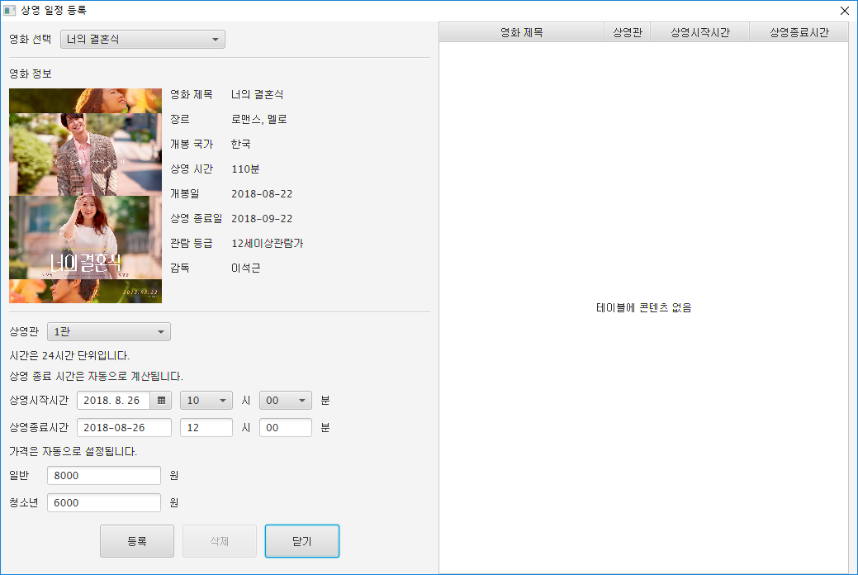
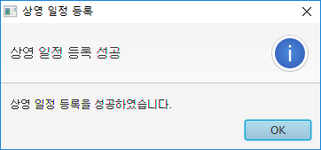
5
UI 및 기능설명
5-1. 상영 일정 등록(관리자)
5-1. 상영 일정 등록(관리자)
현재 등록된 상영 일정 목록
현재 등록 된 영화 목록 불러오기
선택한 영화의 정보 불러오기
현재 등록 된 상영관 불러오기
영화와 상영 시작 시간 선택 시
상영 종료 시간과 요금 자동 입력
빈칸 없이 조건 만족 시 상영 일정 등록 성공

Slide 24
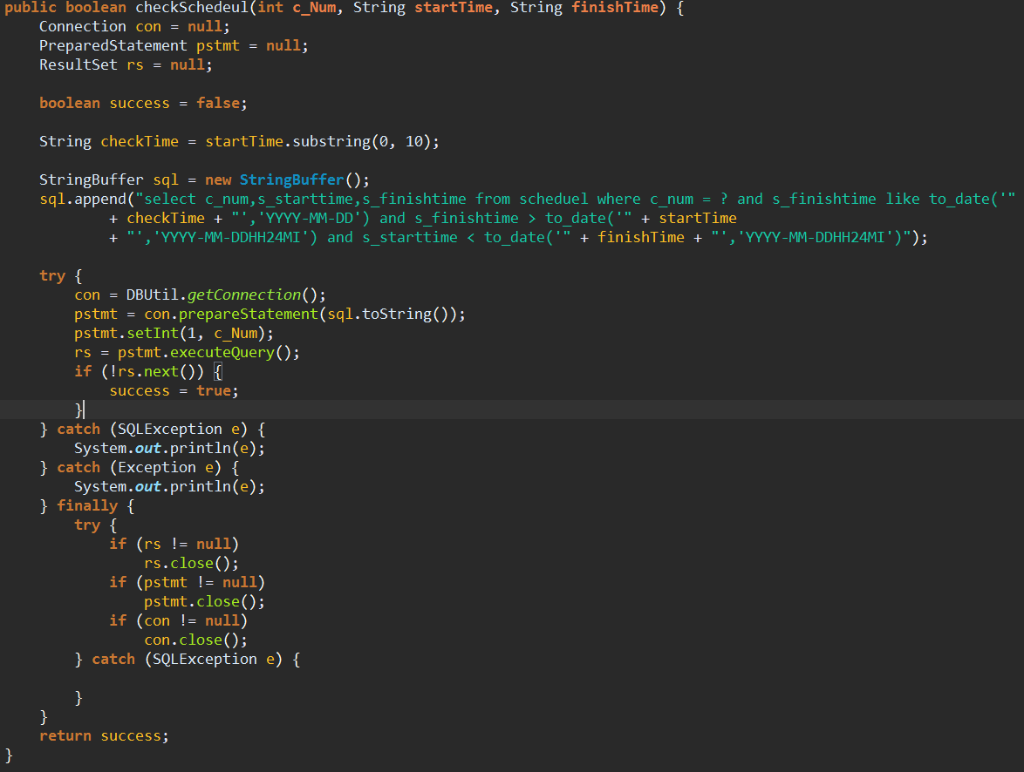
5
UI 및 기능설명
5-1. 상영 일정 등록(쿼리문)
5-1. 상영 일정 등록(쿼리문)
상영일정 등록할 때 겹치는 시간이
있는지 검사하는 DAO

Slide 25
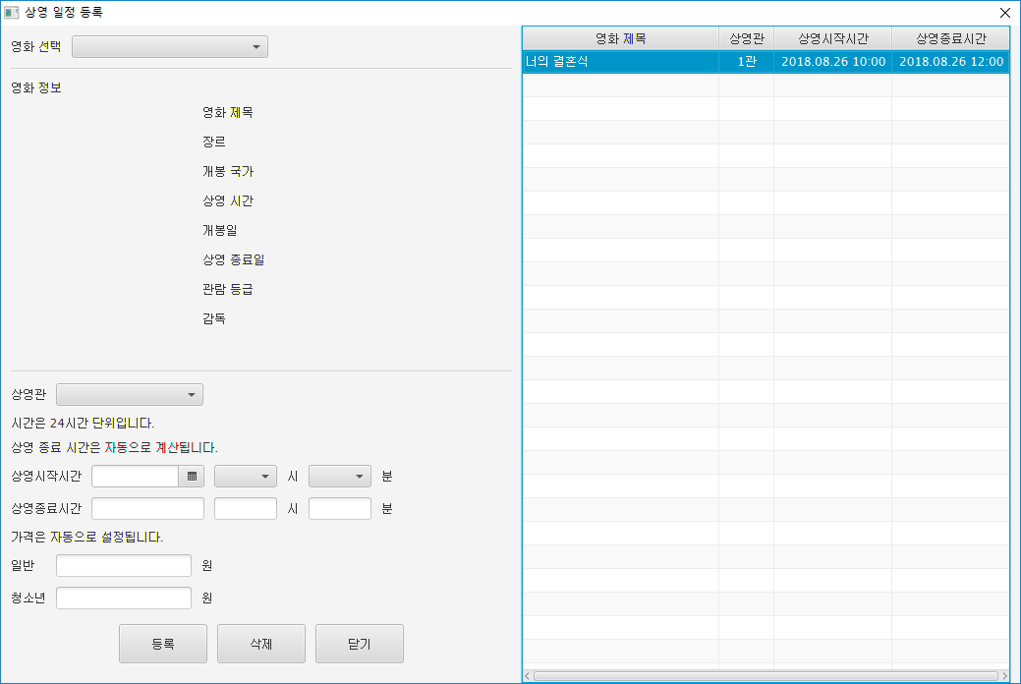
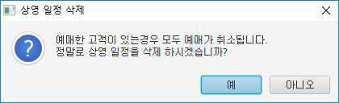
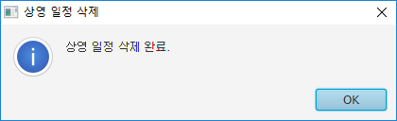
5
UI 및 기능설명
5-2. 상영 일정 삭제(관리자)
5-2. 상영 일정 삭제(관리자)
Table View에 선택된 상영일정이 있어야 활성화
선택된 상영 일정 삭제

Slide 26
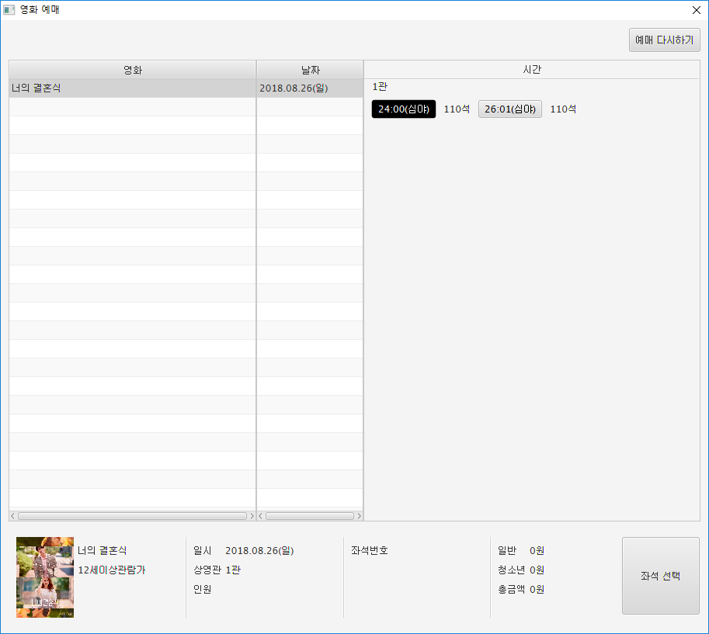
5
UI 및 기능설명
6. 영화 예매(관리자, 직원)
6. 영화 예매(관리자, 직원)
상영 일정 등록된 영화, 날짜, 시간 불러오기
선택된 영화의 정보, 선택 좌석, 요금 정보
가져오기
영화, 날짜, 시간 선택하면 좌석 선택 활성화
좌석 선택 Stage 표시된 영역에
겹치게 띄우기

Slide 27
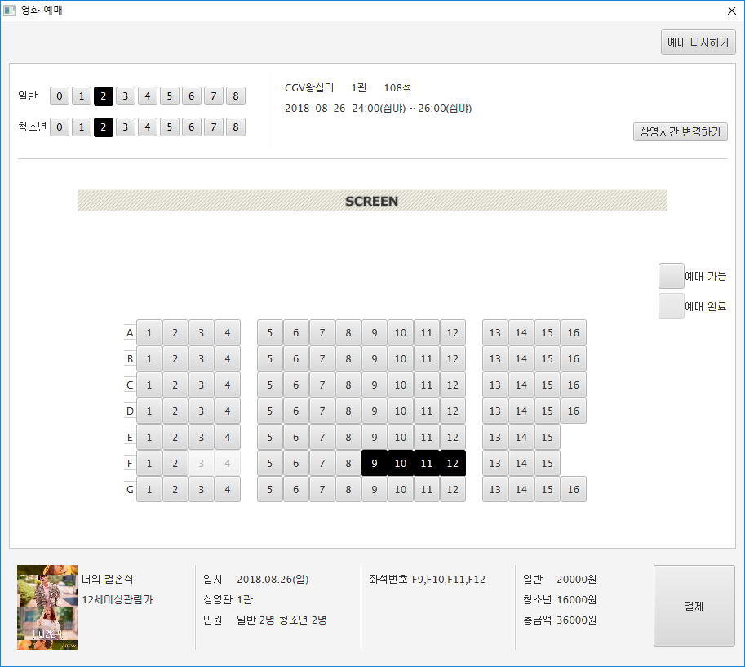
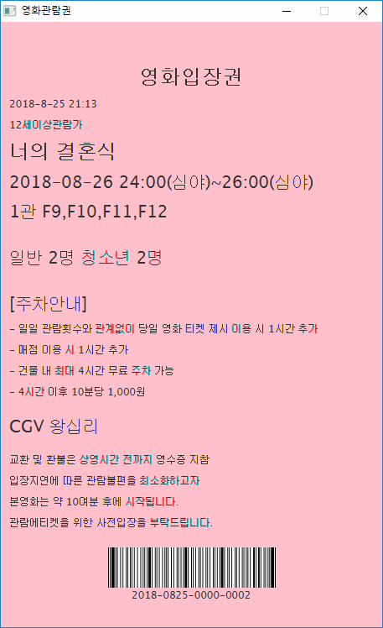
5
UI 및 기능설명
6. 영화 예매(관리자, 직원)
영화 예매 초기화면으로 이동
총 인원 선택
선택한 상영 일정 정보
초기화면 이동 후 시간만 변경
총 인원의 수만큼 자리가 선택되면 활성화
결제가 완료되면 영화 입장권 생성
(이후에 나올 예매 취소 입장권 번호는
바코드 밑에 생성,
영화입장권의 이미지는 PDF와 확장자 png로 저장)
이미 예매된 좌석은 비활성화
좌석 선택
(총 인원 수 만큼만 선택 가능 제한)

Slide 28
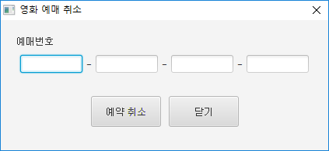
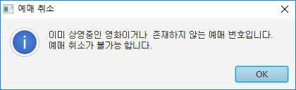
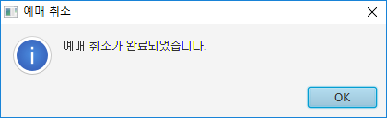
5
UI 및 기능설명
7. 예매 취소(관리자, 직원)
7. 예매 취소(관리자, 직원)
입장권 번호 숫자만 입력 가능하게 제한, 길이 4가 입력되면 자동으로 tab키
입장권번호 DB에서 검색 후 영화 예매 취소

Slide 29
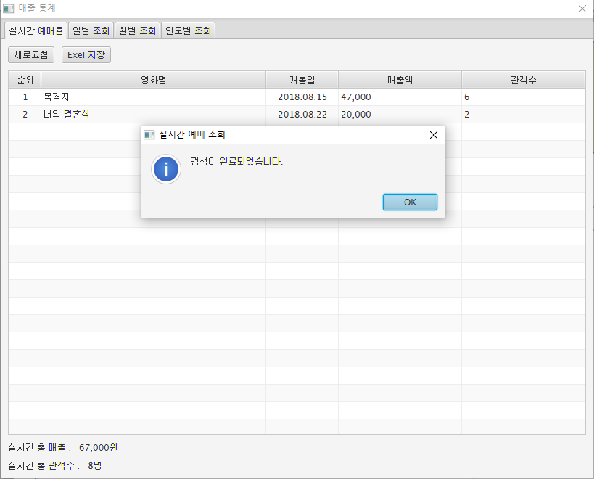
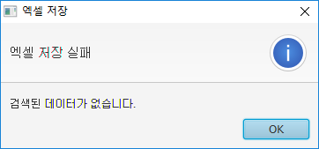

5
UI 및 기능설명
8. 매출 통계(관리자)
8. 매출 통계(관리자)
현재 예매 된 영화의 통계 Table View에 띄우기
저장 위치 선택 후 Table View에 입력된 데이터 엑셀로 저장
(입력 된 데이터 없으면 저장불가)
검색 된 데이터에서 매출액과 관객수의 합

Slide 30
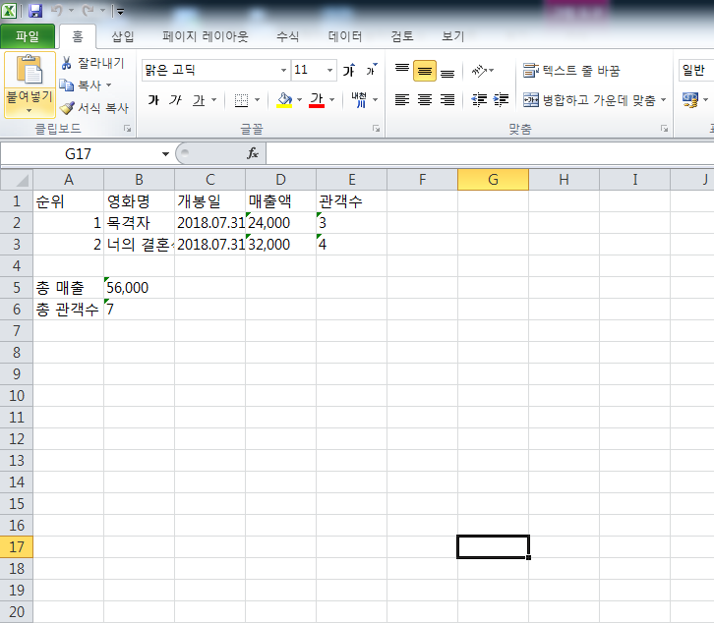
5
UI 및 기능설명
8. 매출 통계(관리자)
<엑셀 저장 화면>

Slide 31
5
UI 및 기능설명
8. 매출 통계(쿼리문)
8. 매출 통계(쿼리문)
<실시간 예매>
<일별 조회>

Slide 32
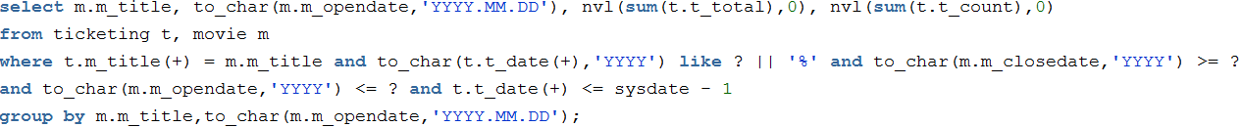
5
UI 및 기능설명
8. 매출 통계(쿼리문)
<월별 조회>
<연도별 조회>

